Slide 1
INFORME EJECUTIVO
COMPONENTE TRANSPARENCIA Y ACCESO A LA INFORMACIÓN
Subcomponente Proceso 5
Monitoreo del Acceso a la Información Pública
Actividad: Elaborar informe de solicitudes de acceso a la información a través de pqrsd (peticiones, quejas, reclamos, sugerencias y denuncias), atendidas a través de los canales de atención.
MES
SEPTIEMBRE
2020
GRUPO DE ATENCION Y SERVICIO AL CIUDADANO
Elaborado por:
Unidad de Restitución de Tierras

Slide 2
4.
De conformidad con el Plan Anticorrupción y de Atención al Ciudadano establecido por la Unidad Administrativa Especial de Gestión de Restitución de Tierras Despojadas 2020 y de acuerdo con lo establecido en la Ley No 1712 de 2014, “Por medio de la cual se crea la Ley de Transparencia y del Derecho de Acceso a la Información Pública Nacional y se dictan otras disposiciones”, la entidad publica pone a disposición a través de su portal Web www.restituciondetierras.gov.co, un link de acceso al enlace https://www.restituciondetierras.gov.co/control-y-rendicion-de-cuentas, de Transparencia y Acceso a la Información Pública en donde la ciudadanía podrá consultar los temas de su interés.
Así mismo, dispone de un sistema de contacto y PQRSD https://www.restituciondetierras.gov.co/es/web/guest/pqrds, de Atención al Ciudadano, a través del cual la ciudadanía y grupos de interés pueden realizar sus solicitudes en materia de peticiones, quejas, reclamos, sugerencias o denuncias.
De acuerdo con el componente No. 5 “Transparencia”, del Plan Anticorrupción y de Atención al Ciudadano y de acuerdo con la actividad contemplada a efecto de “Elaborar informe de solicitudes de acceso a la información a través de pqrsd (peticiones, quejas, reclamos, sugerencias y denuncias), atendidas a través de los canales de atención”, del los datos arrojados por los canales de atención, durante el periodo comprendido del 1° de Septiembre al 30 ° de Septiembre de 2020, se recibieron (2.311) solicitudes de acceso a la información pública asociadas a PQRSD.
Acceso a la Información
Pública

Slide 3
PETICIÓN 1979
ORGANISMOS DE CONTROL Y OTROS
325
QUEJA 1
3
2.311 PQRS RECIBIDAS DURANTE EL MES SEPTIEMBRE 2020
PQRSD
RECLAMO 4
DENUNCIA
2
Recibidas por tipo de requerimiento
SUGERENCIA 0
2.311
Septiembre 2020

Slide 4
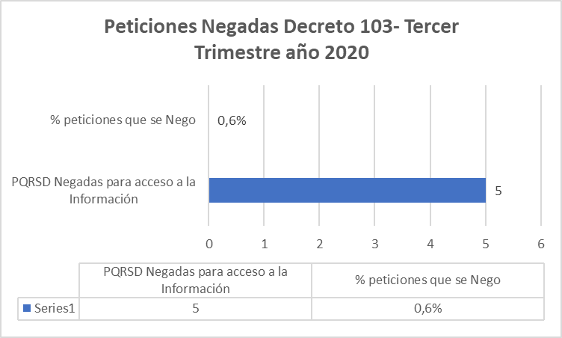
PQRSD
Peticiones negadas Decreto 103
En comparación con las PQRSD recibidas en el mes de Septiembre de 2020 de las (886 PQRS cerradas) se negó el 0,6 % del acceso a la información

Slide 5
4.
Peticiones Negadas
De conformidad con el Título IV, Capítulo IV “Denegación o rechazo del Derecho de Acceso a la Información Pública por Clasificación o Reserva” del Decreto 103 Durante el mes de Septiembre de 2020, al 0,6 % de las peticiones se negó el acceso a la información, en razón a la clasificación de la misma.
“La información reportada corresponde a la obtenida de bases de datos de la UAEGRTD referente a PQRSD, hoy 5 de Octubre de 2020 a las 01:11 pm. Esta información puede sufrir modificación teniendo en cuenta que la base de datos se alimenta de información reportada por diferentes dependencias de la Unidad en diferentes momentos, lo cual incide en el reporte así se trate del mismo corte temporal”.

